Slide 1
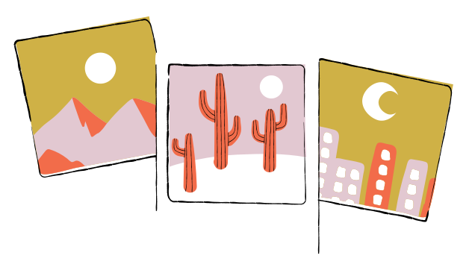






Deteksi / Pengenalan objek wajah menggunakan Python library OpenCv

Slide 2




Anggota
Abrahamsyah
Aisyah
Karenina Octarisfa
4122002
4122003
4122008

Slide 3
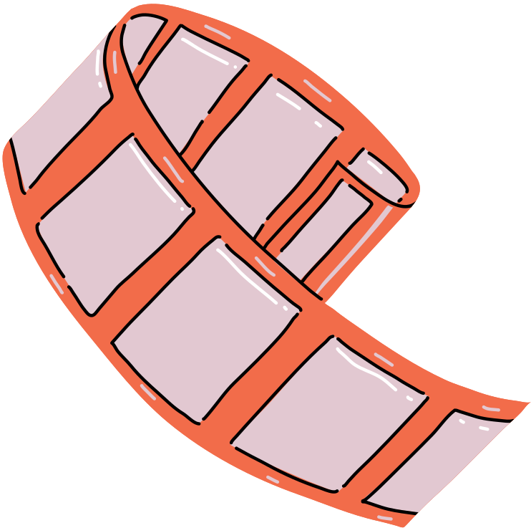

Apa itu Deteksi wajah?
Deteksi wajah merupakan salah satu teknologi penting dalam pengolahan citra digital yang banyak digunakan dalam berbagai bidang, seperti:
Keamanan (pengenalan wajah untuk akses kontrol)
Media sosial (penandaan otomatis dalam foto)
Analisis ekspresi (misalnya dalam interaksi manusia-komputer)
Teknik deteksi wajah dapat dilakukan dengan berbagai metode, salah satunya adalah deteksi tepi. Proyek ini bertujuan untuk mengembangkan aplikasi yang dapat mengenali wajah dalam video menggunakan teknik deteksi tepi dan pemrosesan gambar untuk meningkatkan akurasi.

Slide 4





Mendeteksi wajah dalam gambar atau video secara real-time
Tujuan Proyek
Menggunakan teknik deteksi tepi (Canny Edge Detection)
Memanfaatkan teknik pengolahan citra digital.

Slide 5
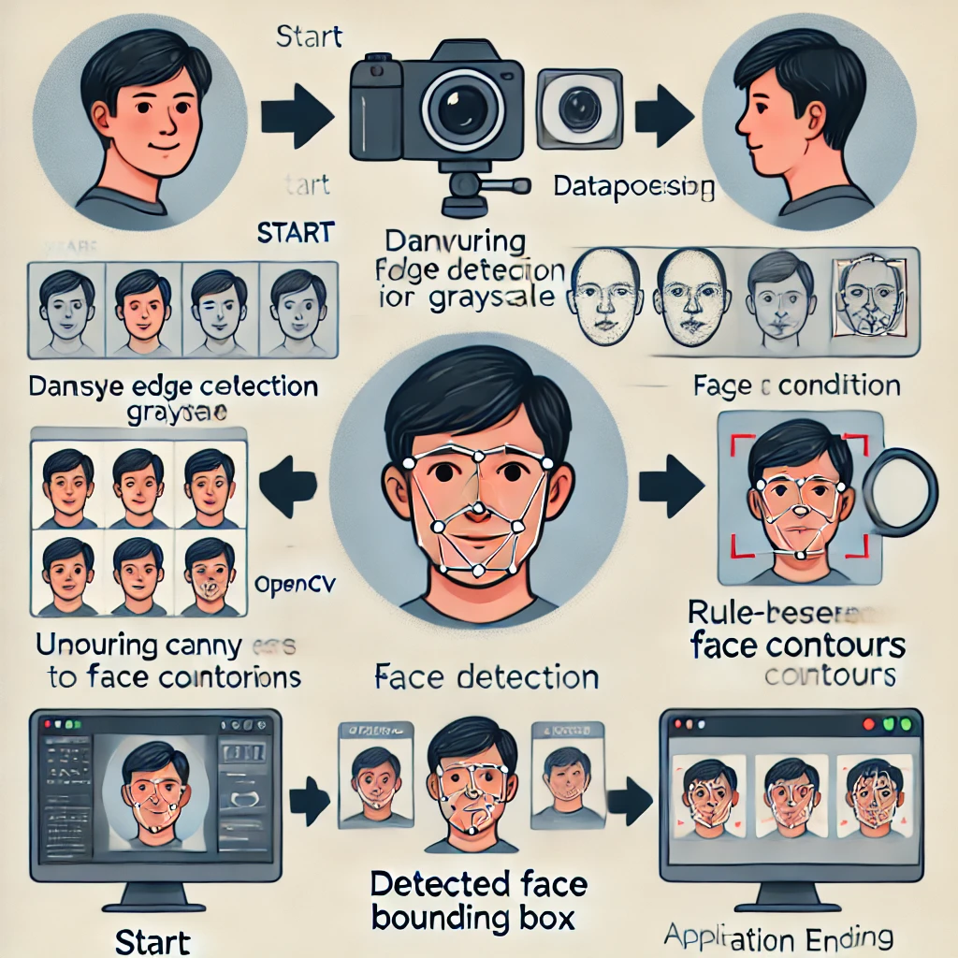
Metode
Langkah-langkah utama:
Pengumpulan Dataset – Mengambil gambar wajah dengan berbagai kondisi.
Pra-pemrosesan Gambar – Konversi grayscale, pengurangan noise.
Deteksi Tepi – Menggunakan algoritma Canny Edge Detection.
Pengenalan Pola – Menggunakan metode berbasis aturan untuk mendeteksi wajah.
Uji Aplikasi – Menampilkan wajah yang terdeteksi dalam video real-time.

Slide 6

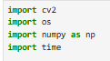
Implementasi Program
Library yang digunakan:
OpenCV
NumPy
OS
Time

Slide 7
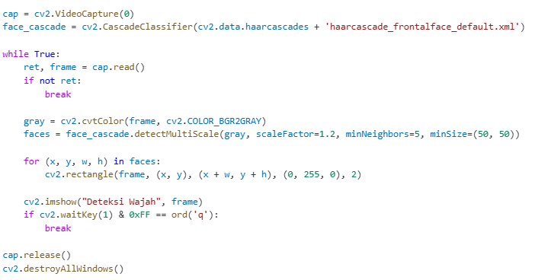

Implementasi Program
Inisialisasi Webcam & Deteksi Wajah

Slide 8
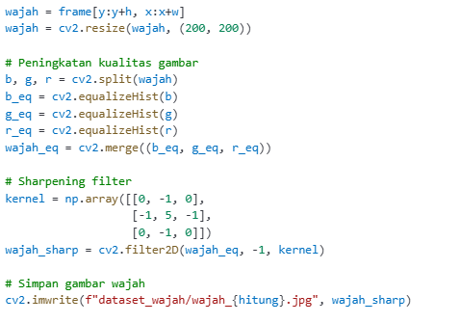

Implementasi Program
Peningkatan Kualitas Gambar Wajah

Slide 9


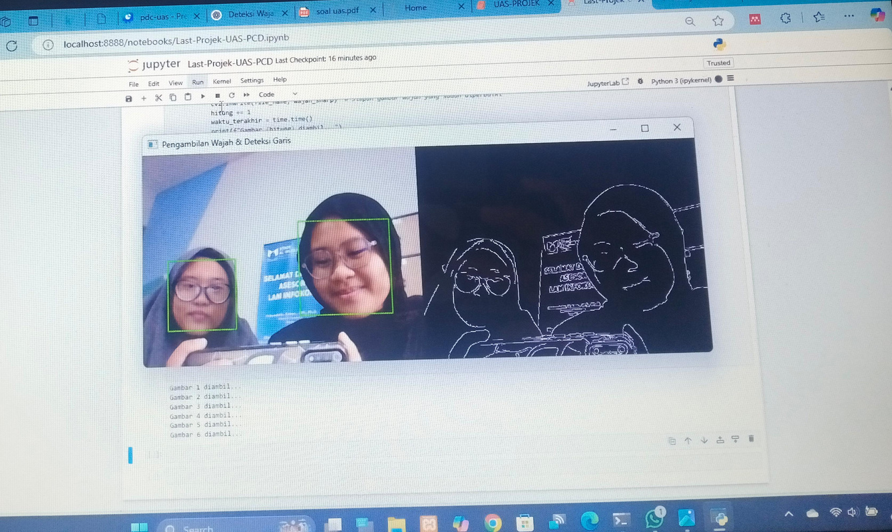

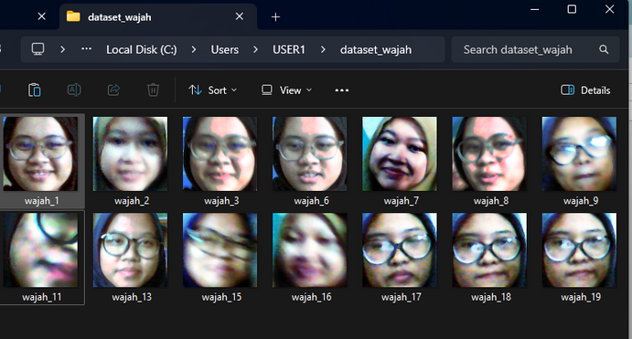

Proses dan Hasil

Slide 10




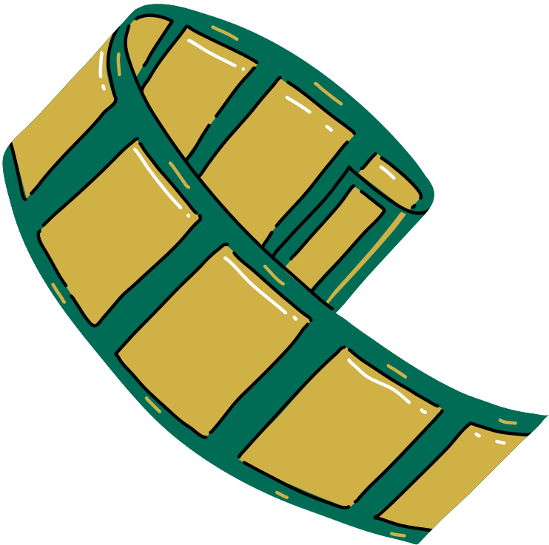

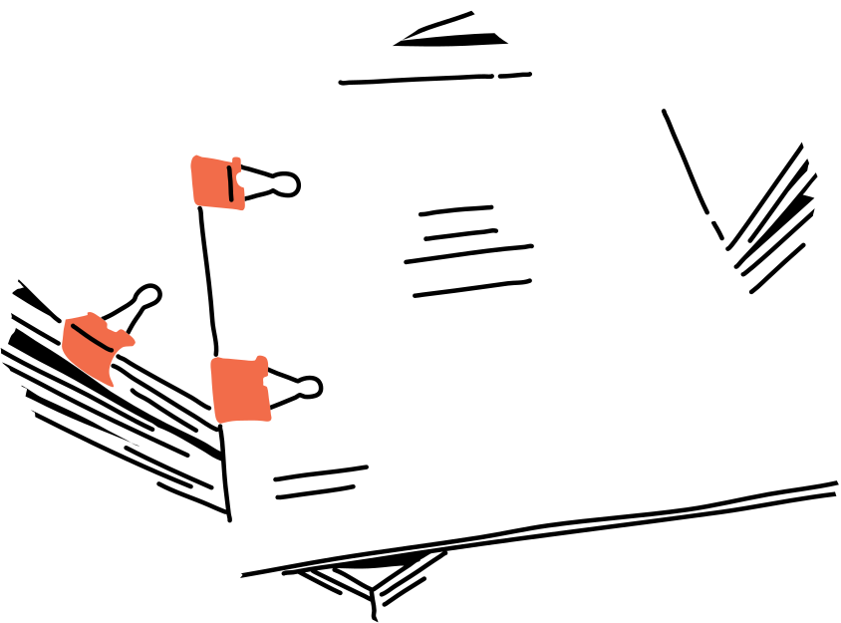
KESIMPULAN
Proyek ini berhasil mengembangkan sistem deteksi wajah secara real-time menggunakan OpenCV. Dengan memanfaatkan metode Haarcascade untuk deteksi wajah dan Canny Edge Detection untuk identifikasi kontur, sistem dapat mengenali wajah dengan cukup akurat. Selain itu, peningkatan kualitas gambar melalui histogram equalization dan sharpening filter membantu menghasilkan dataset wajah yang lebih jelas.
Hasil pengujian menunjukkan bahwa aplikasi ini dapat mendeteksi wajah dengan baik dalam berbagai kondisi pencahayaan dan sudut. Untuk pengembangan lebih lanjut, dapat diterapkan metode Deep Learning seperti CNN agar sistem lebih akurat dan mampu mengenali wajah secara individu.

Slide 11








TERIMA
KASIH

